Slide 1




SCAPY met python 3

Slide 2
Installatie
sudo apt-get install tcpdump python3-crypto ipython3 python3-scapy
pip3 install scapy-python3
Notes:
<number>

Slide 3
Python in 3 slides 1/3
Object georiënteerd (alles is een object)
Case Sensitive (teller is niet TELLER)
Strongly Typed (type is opgelegd bv een string wordt geen int)
Dynamically, implicitly typed (variabelen moeten niet gedeclareerd worden)
#Comments met hekje of """ multiline """
Inspringen met SPATIES (of TABS)
Notes:
<number>

Slide 4
Python in 3 slides 2/3
strong types:
int: 43
str: "een twee"
tuple: (1,4,"43") #immutable
list: [4,2,"1"] #mutable
dict: {"one":1, "two":2} #mutable solution=42 print(str(solution))
Notes:
<number>

Slide 5
Python in 3 slides 3/3
if src == "8.8.8.8": print(packet) else: print("niet")
for packet in packets: print(packet)
def myfunction(x) print(x) myfunction("hello")
Notes:
<number>

Slide 6

Python in 3 slides 3/3
OPGELET INSPRINGEN MET SPATIES!
if src == "8.8.8.8": print(packet) else: print("niet")
for packet in packets: print(packet)
def myfunction(x) print(x) myfunction("hello")
Notes:
<number>

Slide 7
Wat is scapy?
Python library en programma waarmee je pakketten kan manipuleren
Aanmaken/decoderen pakketten en frames, doorsturen op een draad, sniffen, opvangen van een antwoord,...
Poortscan, traceroute, firewall test, aanvallen, netwerk discovery, ...
Kan dezelfde functies als hping, arpspoof, arp-sk, arping, p0f, nmap, tcpdump, tshark
en meer!
Notes:
<number>

Slide 8
Wat is scapy?
Philippe Biondi 2003
Native support op Linux, Mac OS X, BSD, & Windows (npcap.dll)
https://github.com/secdev/scapy
Documentatie op https://scapy.readthedocs.io
Notes:
<number>

Slide 9
Interactief starten vanuit git
git clone --depth 1 https://github.com/secdev/scapy
cd scapy; sudo ./run_scapy
aSPY//YASa
apyyyyCY//////////YCa |
sY//////YSpcs scpCY//Pp | Welcome to Scapy
ayp ayyyyyyySCP//Pp syY//C | Version 4ad7977
AYAsAYYYYYYYY///Ps cY//S |
pCCCCY//p cSSps y//Y | https://github.com/secdev/scapy
SPPPP///a pP///AC//Y |
A//A cyP////C | Have fun!
p///Ac sC///a |
P////YCpc A//A | To craft a packet, you have to be a
scccccp///pSP///p p//Y | packet, and learn how to swim in
sY/////////y caa S//P | the wires and in the waves.
cayCyayP//Ya pY/Ya | -- Jean-Claude Van Damme
sY/PsY////YCc aC//Yp |
sc sccaCY//PCypaapyCP//YSs
spCPY//////YPSps
Notes:
<number>

Slide 10

Een pakket en een frame
Op laag 2 huppelen
GEEN pakketten rond
maar WEL frames
Frames bevatten MAC adressen
en GEEN IP adressen
Notes:
<number>

Slide 11
Scapy objecten
Een pakket is een object
Pakketten laag per laag samenstellen kan je met de / operator
pakket = IP() / TCP()
pakket = Ether() / IP () / TCP()
Notes:
<number>

Slide 12
Ken je TCP/IP model lagen!
Raw()
TCP() UDP()
IP() IP() ARP()
Ether() Ether() Ether()
Opmerking: Je hoeft niet alle lagen in te vullen!
F*ck OSI
Notes:
<number>

Slide 13
Scapy objecten
De velden worden automatisch ingevuld, of je stelt een waarde in
from scapy.all import * ether=Ether(src="AB:AC:DD:9F:3C:AB") ip=IP(dst="8.8.8.8") tcp=TCP(dport=80) pakket=ether/ip/tcp
Notes:
<number>

Slide 14
Scapy objecten show()
pakket.show() ###[ Ethernet ]### dst = 5d:35:ab:ed:93:08 src = AB:AC:DD:9F:3C:AB type = 0x800 ###[ IP ]### version = 4 ihl = None tos = 0x0 len = None id = 1 flags = frag = 0 ttl = 64 proto = tcp chksum = None src = 10.172.121.2 dst = 8.8.8.8
###[ TCP ]### sport = ftp_data dport = http seq = 0 ack = 0 dataofs = None reserved = 0 flags = S window = 8192 chksum = None urgptr = 0 options = {}
Notes:
<number>

Slide 15
Zenden met send()
Enkel verzenden!
send() Zendt een pakket
bv ICMP pakket (laag 3)
# !/usr/bin/env python3 from scapy.all import * send(IP(dst="127.0.0.1")/ICMP())
Notes:
<number>

Slide 16
Zenden en ontvangen Laag 2 / 3
sr() Zendt pakketten en ontvangt antwoorden Krijgt een koppel terug met:
beantwoorde,onbeantwoorde pakketten
sr1() Variant sr() met maar 1 pakket
vb: ICMP pakket (laag 3)
hello=sr1(IP(dst="127.0.0.1")/ICMP()/"Hello World")
srp() Zelfde voor frames in laag 2 (Ethernet, 802.3, etc).
Notes:
<number>

Slide 17
send and receive
#!/usr/bin/env python3 dstip ="8.8.8.8" dports =[20,21,80]
ip=IP(dst="127.0.0.1") tcp=TCP(dport=dports) pakketten=sr(ip/tcp,timeout=1) ans,unans=pakketten
ans.summary()
Notes:
<number>

Slide 18
TCP Flags
F FIN = 0x01 S SYN = 0x02 R RST = 0x04 P PSH = 0x08 A ACK = 0x10 U URG = 0x20 E ECE = 0x40 Explicit Congestion notification Echo C CWR = 0x80 Congestion Window Reduced
tcpflags="FPU" #xmas scan tcp=TCP(dport=dports,flags=tcpflags)
File probleem meldingen
Notes:
<number>

Slide 19
Referenties
scapy documentation http://www.secdev.org/projects/scapy/files/scapydoc.pdf
scapy docs and examples https://github.com/0x90/uberscapy
Notes:
<number>

Slide 20
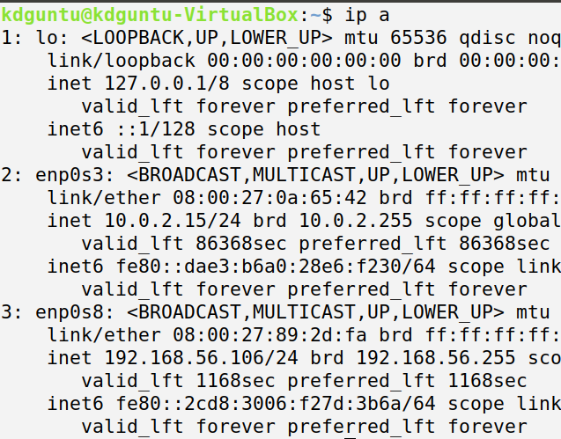
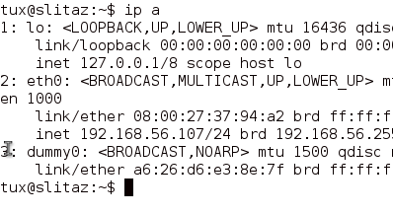
HINTS
Host-only adapter bij Ubuntu 192.168.56.106
Host-only adapter bij Slitaz 192.168.56.107
Notes:
<number>

Slide 21
HINTS
Sniffen op Ubuntu op interface "enp0s8" packets=sniff(iface="enp0s8")
Notes:
<number>

Slide 22
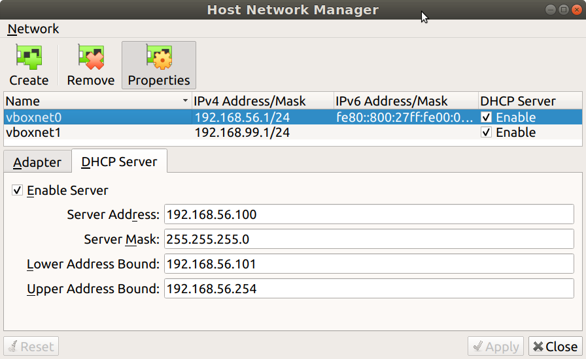
HINTS ingebouwde DHCP server van Virtualbox
Notes:
<number>

Slide 23
HINTS DHCP request
Timeout op sr(), anders default netwerk timeout pakketten=sr(ip/tcp,timeout=5,iface="enp0s8")
Bij het voorbeeld op: https://scapy.readthedocs.io/en/latest/usage.html#identifying-rogue-dhcp-servers-on-your-lan
Vervang je: fam,hw = get_if_raw_hwaddr(conf.iface) door hw = get_if_raw_hwaddr(conf.iface)
Notes:
<number>

